Slide 1


사용설명서 FHD503

Slide 2
전원공급장치 주의사항
【전원 공급장치 개조 사용 불가】
본 제품의 사용 입력 전압은 DC5V입니다.
동봉된 상시 전원 케이블 (입력 DC12V~24V ,출력 DC5V )을 사용하십시
오.
전원 케이블을 절단하거나 변경하여 자동차 배터리 DC12V 또는
DC24V (또는 휴즈박스)에 잘못 연결 시 블랙박스의 회로가 손상됩니다.
고객 임의 개조로 손상된 블랙박스는 보상되지 않습니다.
상시 전원 장치는 전문가에 의해서 설치됩니다.
관련 문의(http://www.icatchon.com)

Slide 3
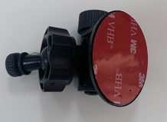
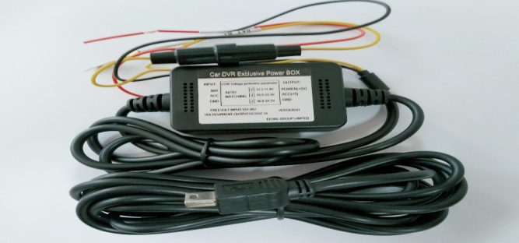
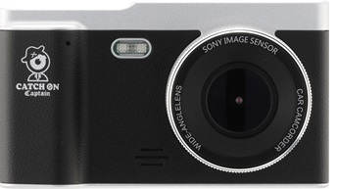

구 성 품
● 제품의 색상은 차이가 있을 수 있습니다.
차량용 거치대
상시 전원 cable (DC12V/24V ->5V )
테이프를 떼어내고 차량 앞 유리(룸 밀러 뒤) 창 중앙에 밀착되게 부착하십시오.
RED : ACC
YELLOW : B+
BLACK : GND
AV- IN단자에 삽입하십시오.
본 체
후방카메라
차량 뒷유리에 테이프를 벗기고 후방카메라의 렌즈가 밖을 보도록 부착합니다.
SD카드

Slide 4
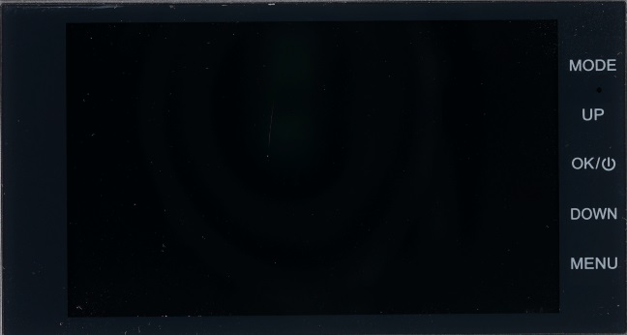
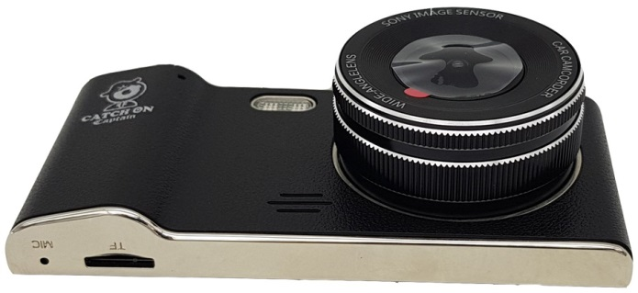
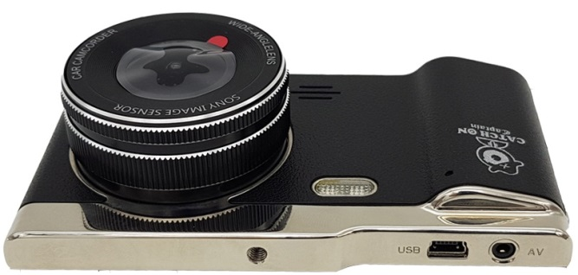
각 부분 명칭
1
2
3
4
5
1. 전원 버튼 또는 OK 버튼 ( 전원 ON/OFF 시 길게 약 2초 동안 누르십시오.) OK 버튼은 메뉴 수정 후 확인 시 사용합니다
2. 모드 버튼
3. 메뉴 버튼
4. DOWN 버튼
5. UP 버튼
6. 마이크(MIC)
7. SD CARD 슬롯
8. RESET (R)
9. USB 인터페이스 및 상시전원 연결
10. AV IN :후방카메라를 삽입합니다. 렌즈가 차량 밖을 보도록 보호 테이프를 떼어내고 견고하게 부착합니다.
11. 스피커
12. Blinking LED (상시전원 연결 시 주차 중에 파란색 LED가 깜박거립니다)
13. 렌즈
6
7
8
9
10
11
12
13

Slide 5
CATCH ON 주요기능
날짜/시간설정 방법
1. OK 버튼을 눌러 녹화를 중지합니다. (녹화가 중지되면 화면 상단에 표시가 REC에서 STBY로 바뀝니다.)
2. MENU 버튼 한번-> MODE 버튼을 네 번 눌러 일반설정으로 이동합니다.
3 일반설정에서 DOWN 버튼 또는 UP 버튼을 눌러 시계 설정으로 이동 후 다시 OK 버튼을 누릅니다.
4. 년, 월, 일, 시, 분, 초 순으로 시간이 나옵니다. 숫자를 조정할 때는 DOWN 버튼 또는 UP 버튼을 사용합니다.
5. 원하는 숫자로 수정하고 OK 버튼을 누르면 년, 월, 일, 시, 분, 초 순으로 이동합니다. 잘못 수정하여 뒤로 이동 시에는 MODE 버튼을
누르고 원하는 위치에서 다시 수정합니다. 초까지 수정하고 OK 버튼 한 번 누르면 확인으로 이동합니다. OK 버튼을 한 번 더
누르면 설정이 저장되고 원래 메뉴 화면이 나옵니다.
6. 다시 녹화하려면 MENU 버튼 한번-> OK 버튼 한번 누르면 녹화가 시작됩니다.
순환녹화
메모리 카드에 녹화 영상이 FULL로 저장되면, 정해진 시간만큼 맨 앞의 녹화 부분을 지우면서
녹화가 됩니다. 항상 최근 녹화된 영상이 메모리 용량의 한계만큼 저장되므로 포맷하기까지는
수동으로 삭제할 필요가 없습니다. 포맷은 수동으로 한 달에 한 번 이상 실행하여 주시길 바랍니다.
SD카드 포맷방법
1. OK 버튼을 눌러 녹화를 중지합니다. (녹화가 중지되면 화면 상단에 표시가 REC에서 STBY로 바뀝니다.)
2. MENU 버튼 한번-> MODE 버튼 세 번 누르면 SD 카드 설정 화면이 나오고 OK 버튼을 두 번 누르면
카드 포맷이 됩니다. 정상적인 포맷이 이루어지면 화면에 포맷 완료라는 메시지가 나옵니다.
3. 포맷 후 MENU 버튼을 한번 누르면 초기 화면으로 이동하고, STBY 상태에서 화면 오른쪽 하단에 사용
가능한 시간이 표기됩니다. (SD카드가 32G 일 경우 3:XX:XX, 16G 일 경우는 1:XX:XX) 다시 녹화하려면
OK 버튼을 한번 누르시기 바랍니다.

Slide 6

SD 카드 규격 및 착탈방법
SD 카드 규격：FHD(전방) HD(후방) 영상 데이터의 용량이 크기 때문에 초고속 SD CARD를
사용합니다.
- SD 카드는 8GB, 16GB, 32GB, 64GB까지 지원됩니다.
고객님의 편의를 위해 SD 카드는 장착되거나 또는 포장되어 출고됩니다.
방향을 잘 확인하고 넣어주시기 바랍니다.
- SD 카드를 착, 탈착 시 SD 카드 슬롯에 완전히 들어갈 때까지 정확하게 삽입하십시오.
(손톱으로 완전히 밀어 넣어 주십시오.)
- SD 카드를 뺄 때는 SD 카드를 손톱으로 살짝 밀어, 가볍게 톡 튀어나오게 한 다음
SD 카드를 빼시면 됩니다.

Slide 7
사용시 주의사항
SD 메모리카드 관련 주의사항
◆ SD 카드는 소모성 부품입니다.
- SD 카드는 장기간 사용 시 사용량에 따라 수명이 단축될 수 있으며 영상 데이터를
정상적으로 저장하지 못할 수 있습니다.
- 제품의 안정적인 동작과 사용을 위해서는 월 1회 이상 SD 카드 포맷을 권장합니다.
◆ SD 카드 (Micro SD)
SD 카드를 본체에서 분리할 때에는 시동을 끄고 반드시 제품의 전원 플러그를 분리한
후 LCD가 완전히 꺼지면 SD 카드를 분리하여 저장된 데이터를 확인하여 주시기 바랍
니다.
- SD 카드를 무리하게 분리하면, 제품에 손상을 줄 우려가 있으므로 주의하십시오.
- 본체와 SD 카드를 동작 중에 강제로 분리하는 경우, 저장된 영상 데이터가 손실되거나
SD 카드에 손상이 발생할 수 있습니다.
- 보관이나 운반 시 정전기 및 외부의 전압에 의해 데이터가 손실될 수 있으니, 주의하여
보관하시기 바랍니다.
(고온 다습한 장소나 부식의 염려가 있는 환경에서는 사용 및 보관을 피하십시오.)
- 데이터를 오래 보관 시 자동으로 포맷될 수 있습니다. 중요한 데이터는 반드시 다른
저장 장치 (HDD, CD, 이동식디스크)에 저장 보관하시기 바랍니다.
※ 블랙박스용 SD 카드의 경우는 일반적인 SD 카드 보다 사용량이 월등히 많음으로 인하 여 소모품으로 취급됩니다. 그리하여 통상 보증기간이 지난 후에는 “유상교환” 됩니다.

Slide 8
SD 카드 주의사항
동작 중에 SD 카드를 탈착하지 마십시오.
예기치 못한 충격을 방지하기 위하여 SD 카드를 탈착 시에는 시동을 끄고 반드시 제품의 전원 플러그를 분리한 후 LCD가 완전히 꺼지면 탈착하시기 바랍니다. 다시 삽입 시에는 SD 카드 방향을 주의하여 삽입하십시오.
역 삽입 시에는 블랙박스 또는 SD 카드가 손상을 입을 수 있으니 주의하시길 바랍니다.
SD 카드가 블랙박스에 삽입된 후에, SD 카드는 기본적으로 저장장치가 되고 SD카드 원래의 정보는 읽을 수가 없습니다.
만약 SD 카드가 블랙박스와 호환이 안되거나, 인식이 안되면 SD 카드를 다시 삽입하거나 메뉴에서 SD 카드 포맷 또는 새로운 SD 카드로 교체하십시오.
SD 카드가 장착되어 있지 않거나, 인식 불가 상태면 “SD카드를(다시)넣어주세요” 라고 표기됩니다.
사용환경 및 SD 카드의 상태에 따라 녹화가 되지 않을 수 있습니다. 수시로 본 기기의 영상 저장 상태를 체크하여 주십시오.
SD 카드는 관리 상태에 따라 제품 수명이 상이할 수 있습니다.
장기간 사용에 의한 데이터 소멸에 대해 당사는 일체의 책임을 지지 않습니다.
사용 중 SD 카드를 꺼내거나 전원을 껐을 시, 마지막 데이터가 존재하지 않을 수 있으며, 이에 대해 당사는 일절 그 책임을 지지 않습니다.

Slide 9
블랙박스관련 주의사항
블랙박스관련 주의사항
- 본 제품은 안전운전 보조 장치로, 데이터 손실 및 고장에 의한 손해와 본 기기를 사용함으로써 발생되는
손해에 관해서, 본사는 그 책임을 지지 않습니다.
본체 기기에 임의로 전원을 연결하지 마시고 반드시 함께 제공된 상시 전원 케이블을 이용해서 전원을
공급하십시오. 상시 전원은 전문가에 의해서 설치하십시오.
- 임의 배선 시 과전압 또는 쇼트로 인해 제품이 손상될 수 있으니 주의해 주시기 바랍니다.
- 자동차 엔진 정지 상태(ACC/ON)에서 장시간 상시 전원 연결 시에 차량이 방전될 수
있으니 주의해 주시기 바랍니다.
간혹 노후차량이나 겨울철 디젤차량과 같이 한번에 시동이 걸리지 않는 차량에서는 전원공급의
불안정으로 인해 기기가 고장 날수 있습니다. 따라서 시동 전 전원 단자를 먼저 분리하고, 시동이
안정적으로 걸린 후 전원 단자를 연결하여 주시기 바랍니다.
주행 전에 블랙박스의 고정상태를 잘 확인하시어 운전 중 낙하사고가 일어나지 않도록 반드시 확인
후 주행하시기 바랍니다.
- 본 제품은 차량의 사고영상을 녹화 저장하지만, 사용환경 및 관리상태에 따라 사고 영상이 녹화되지
않을 수 있으며, 미세한 충격의 사고는 충격감지센서가 작동하지 않을 수 있습니다.

Slide 10

- 렌즈 시야 내의 유리는 항상 청결하게 유지하여 주십시오. 이물질로 인해 녹화 영상이 선명하지
않을 수 있으며 심지어 사고 상황이 제대로 기록되지 않을 수 있습니다.
- 큰 사고로 인해 제품 자체가 파손되거나 전원 연결이 끊어진 경우에는 사고 영상이 녹화되지 않을 수
있습니다.
- 제품에 직사광선이 비치는 곳에서의 장시간 주차는 피해 주십시오.
해당 공간에서 장시간 주차 시, 오동작이 발생하거나 제품 고장의 원인이 될 수 있습니다.
- 후방카메라는 반드시 전원을 끈 상태에서 착탈하십시오.
사고 발생 시에는 시동을 끄고 반드시 제품의 전원 플러그를 분리한 후 LCD가 완전히 꺼지면
SD 카드를 제품으로부터 빼서 보관하십시오. 계속 녹화 촬영 시 순환 녹화로 인하여 사고 영상이
지워질 수가 있습니다.
적외선 LED는 사람의 육안으로 식별이 되지 않으며, 야간 운행 시 자동으로 적외선 LED 램프가 작동을 합니다.
적외선 LED의 작동 여부를 확인하기 위해서는 블랙박스가 작동하는 상태에서 본체 렌즈 부분을 손으로 어둡게 가리신 후 핸드폰을 이용(사진 촬영모드) 하여 핸드폰 화면으로 본체 LED 램프 부분을 보시면 빨간색 (보라색) 램프의 작동 여부로 확인할 수 있습니다.

Slide 11
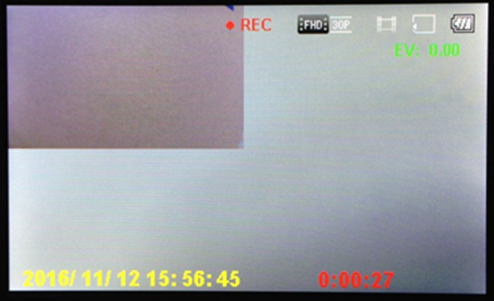
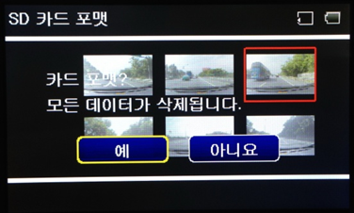
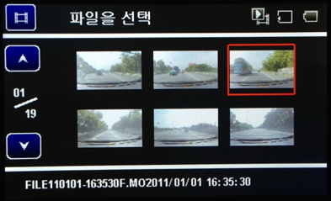
모 드
OK 버튼을 눌러 녹화를 중지합니다. (녹화가 중지되면 화면 상단에 표시가 REC에서 STBY로 바뀝니다.)
MODE 버튼을 한 번씩 누를 때마다 동영상녹화, 카메라모드 , 재생 모드, 메모리모드, 일반설정모드로 전환됩니다. (각 MODE마다 기본설정이 최적 상태로 설정되어 있기 때문에 특별한 경우를 제외하고 변경할 필요는 없으나, 설정을 변경하고자 할 시, MODE 버튼으로 원하는 모드를 선택 후 MENU 버튼을 눌러 MENU 화면 진입 후 설정을 변경할 수 있습니다.)
SD 카드 표시
녹화중
해상도
동영상모드
노출
녹화시간
동영상모드
카메라모드
재생모드
SD카드
메모리모드
재생모드

Slide 12
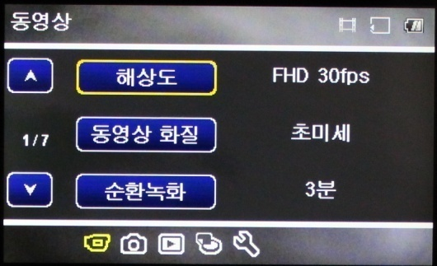
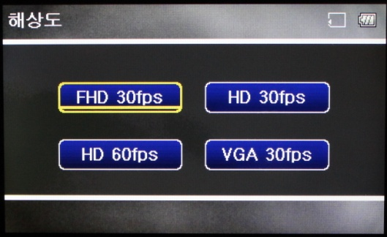
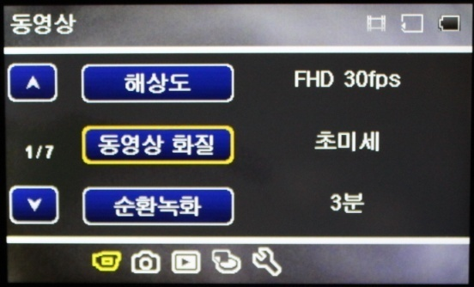
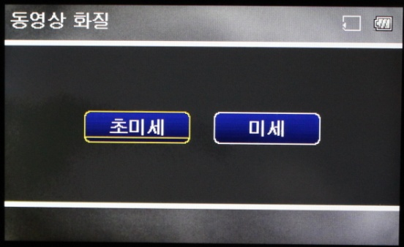
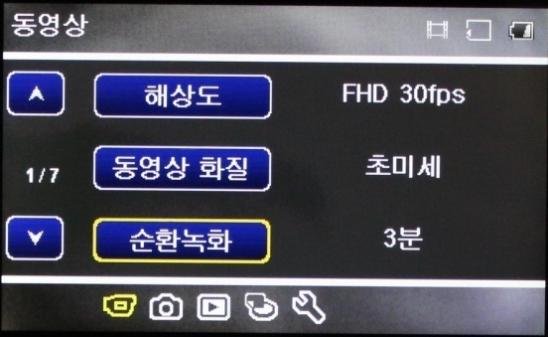
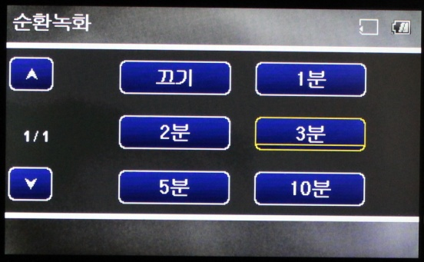
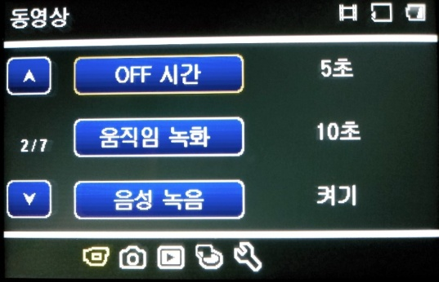
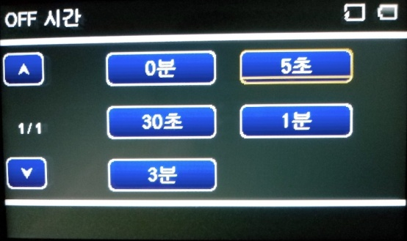
동영상 모드
【해상도】FHD30fps : 1920 *1080
【동영상 화질】 초 미세 ,미세
【순환 녹화】
메모리 카드에 녹화 영상이 FULL로 저장되면, 정해진 시간만큼 맨 앞의 녹화 부분을 지우면서 녹화됩니다. 항상 최근 녹화된 영상이 메모리 용량의 한계만큼 저장되므로 포맷 전까지는 수동으로 삭제할 필요가 없습니다. 포맷은 수동으로 한 달에 한 번 이상 실행하여 주시길 바랍니다.
사고 발생 시에는 시동을 끄고 반드시 제품의 전원 플러그를 분리한 후 LCD가 완전히 꺼지면 SD 카드를 제품으로부터 빼서 보관하십시오.
【동영상 OFF 시간】
전원이 꺼진 후 내부 배터리로 녹화되는 시간

Slide 13
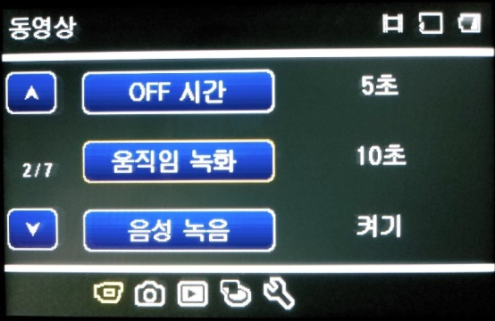
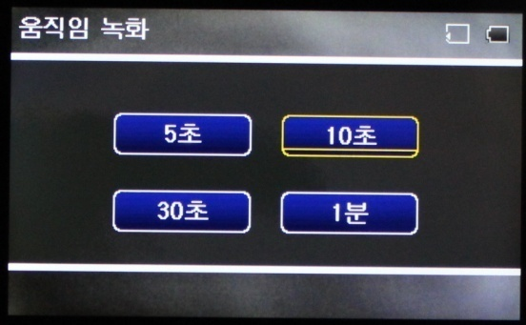
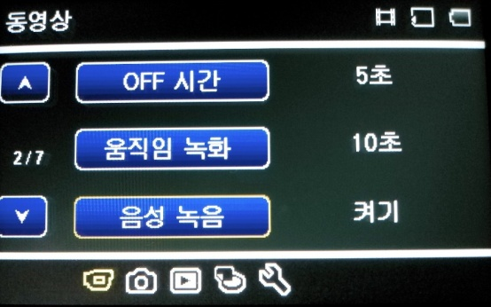
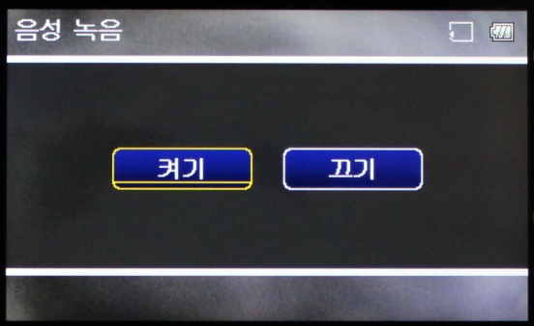
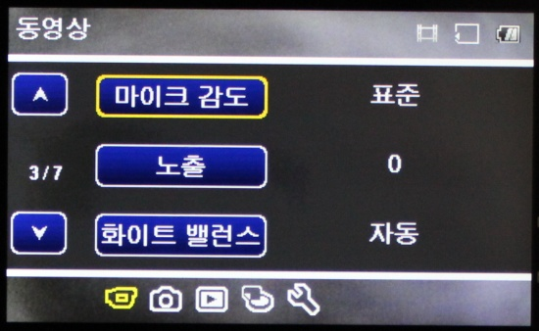
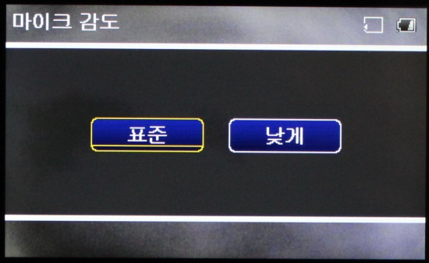
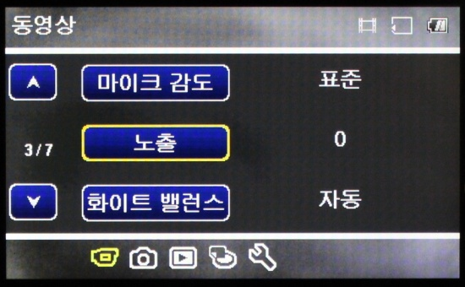
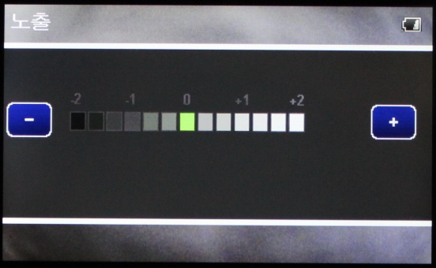
【움직임 녹화】
움직임 녹화 시간 설정 단위 화면입니다. (주차모드 움직임 감지 설정 시)
【음성녹음】
“끄기”로 설정 시에는 녹화 시 음성 및 주변의 소리가 블랙박스에 녹화되지 않습니다.
【마이크 감도】
외부 소리가 마이크를 통해 녹화 시 감도를 설정하는 기능입니다.
【노출】
노출은 카메라 센서로 들어오는 빛의 양을 의미한다고 할 수 있습니다. 너무 어두운 사진은 노출 부족, 너무 밝은 사진은 노출 과다라고 하며 이러한 빛의 양은 정형화된 EV(Exposure value) 값으로 표현하기도 합니다.

Slide 14
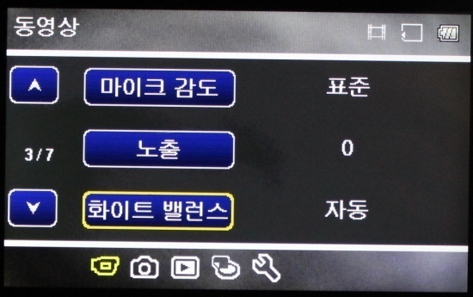
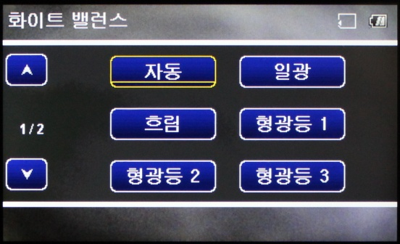
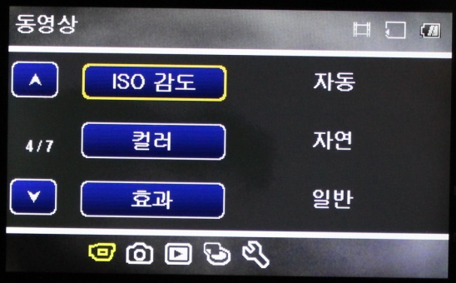
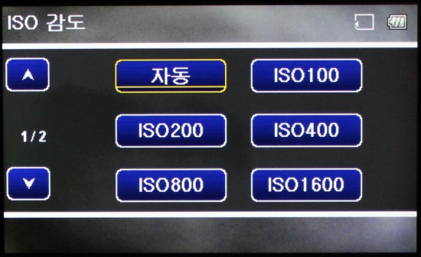
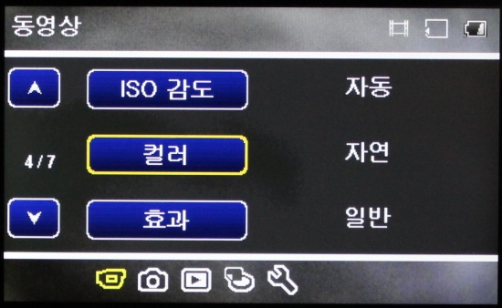
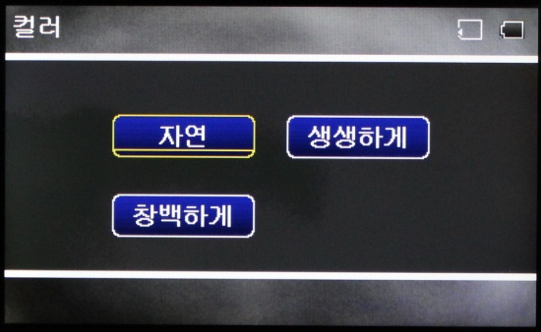
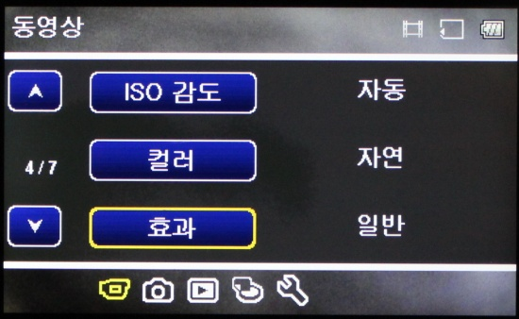
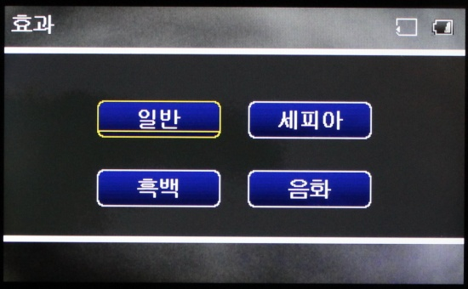
【화이트밸런스】
화이트 밸런스는 촬영 환경에서 조명의 색이 미치는 영향을 보정하여 사진의 흰색 물체가 흰색으로 보이게 만드는 기능입니다. 조명은 종류에 따라 색과 특징이 다릅니다. 예를 들어 백열등은 노란빛을 띄고 흐린 날의 햇빛은 푸른빛을 띱니다.
【ISO감도】
감도(ISO) 수치가 100으로 낮으면 사진이 어둡고, 수치가 높아질수록 사진이 밝아집니다. '감도'는 카메라 센서가 빛에 반응하는 정도를 나타내는 물리적인 수치를 말하며 ISO 수치로 표시합니다.
일반적으로 ISO 800 이상을 고감도라 하며 100~400 정도를 일반 감도라 합니다.
【컬러】
화면의 컬러를 조절합니다.
【효과】
화면 색상을 원하는 색으로 선택합니다.

Slide 15
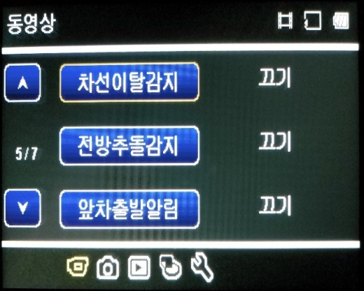
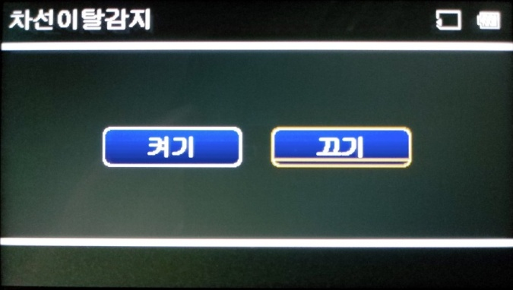
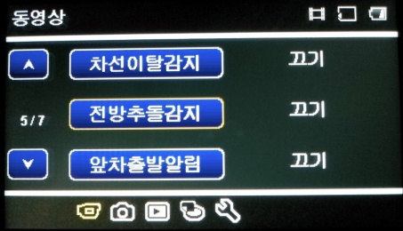
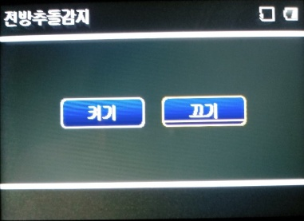
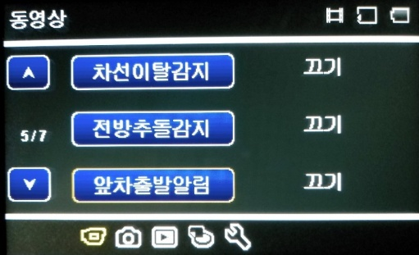
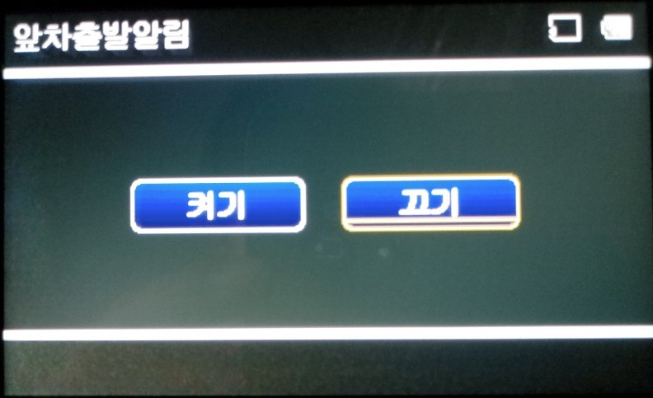
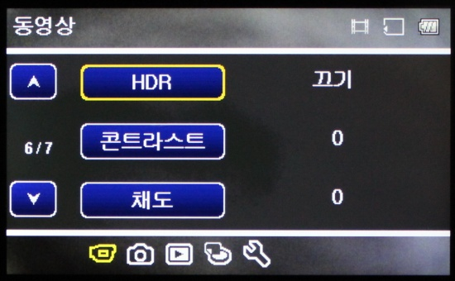
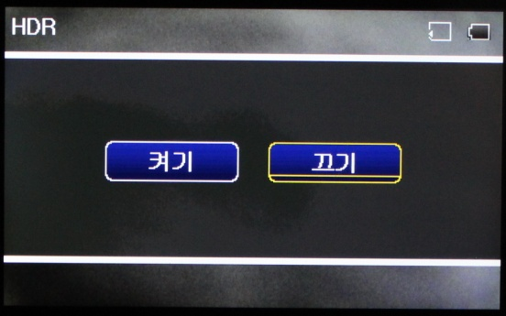
【차선이탈감지】
차선이탈감지 켜기, 끄기 화면입니다.
【전방추돌감지】
앞차간격거리 경보(7-40m)
【앞차출발알림】
앞차출발 시 경보 음(30cm-4m)
【HDR】
High Dynamic Range.
현실적인 화면을 얻기 위해 좀 더 넓고 세밀한 범위의 광원 계산을 행하는 것을 이르는 말입니다.
밝은 물건은 좀 더 밝게, 어두운 물건은 확실히 어둡게 표현이 가능하며 명암에 의한 세밀함을 살릴 수 있습니다.

Slide 16
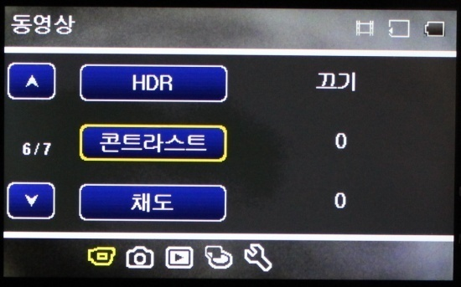
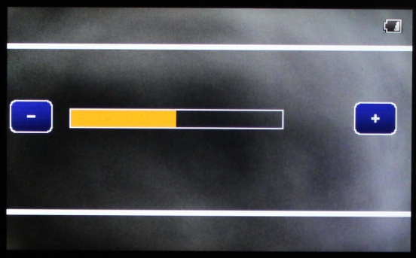
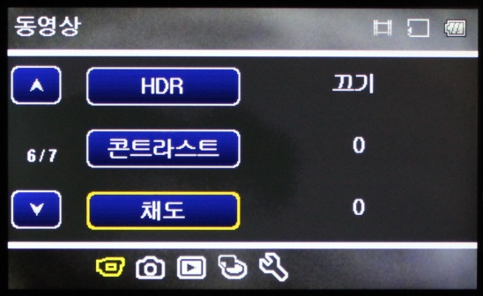
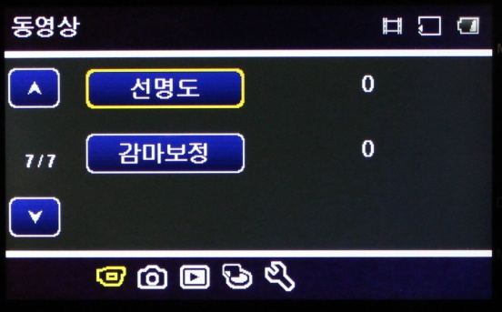
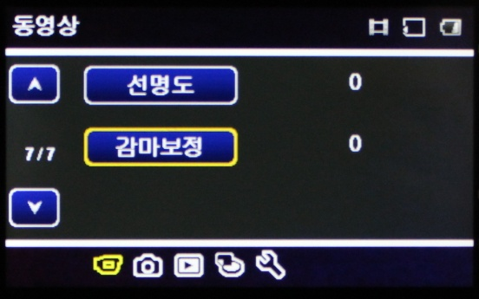
【Contrast】
밝고 어두운 부분의 정도 차이입니다. 콘트라스트가 강하면 사진은 강하게 인지되는 반면 다소 딱딱하고 단순해 보일 수 있습니다. 반대로 콘트라스트가 약하면 부드럽고 풍부한 인상을 받게 됩니다.
【Saturation (채도)】
색의 순도이며, 순색 상이 포함된 정도를 의미합니다. 색은 다른 색을 포함하지 않은 순색일수록 채도가 높고, 다른 색상을 더하면 더 할수록 채도가 낮아집니다.
【Sharpness (선명도)】
사진의 선명함을 높여줍니다.
【Gamma (감마)】
모니터의 밝기를 표시하는 용어로 감마 간은 출력값 대 입력값을 나타내는 라인의 경사도로 표시합니다. 모니터의 밝기를 조정하기 위해 시용되는 프로그램의 이름이기도 합니다.

Slide 17

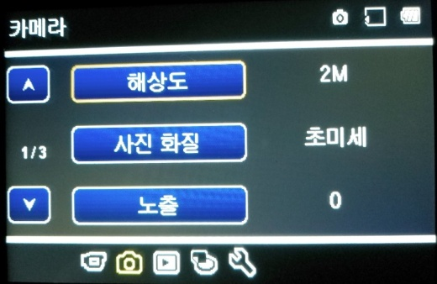
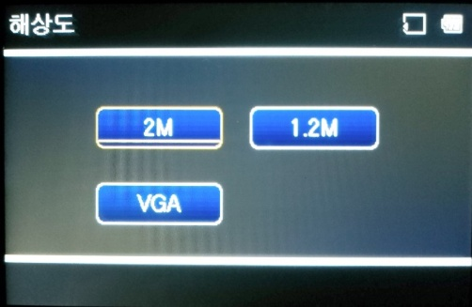
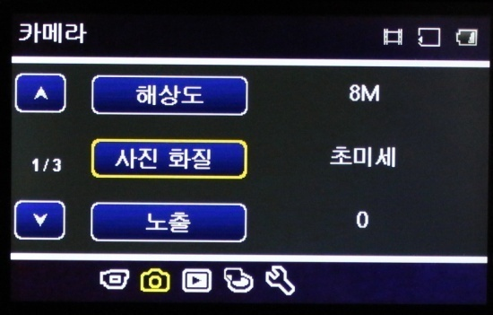
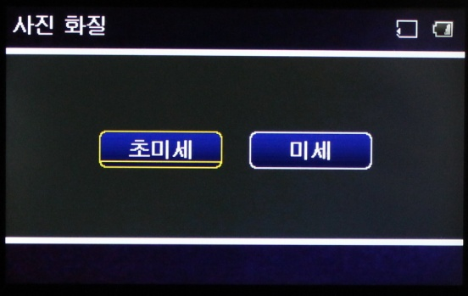




【해상도】
해상도가 크게 설정 시 사진의 선명도가 좋아집니다.
화면의 크기에 따라 변경될 수 있습니다.
【사진화질】
사진을 섬세하게 표현합니다.
【노출】
노출값이 많으면 화면이 밝아지고 낮으면 어두워집니다.
날씨에 따라 노출값을 적당하게 조절하십시오.
【ISO감도】
감도(ISO) 수치가 100으로 낮으면 사진이 어둡고, 수치가 높아질수록 사진이 밝아집니다.

Slide 18




【Contrast】
밝고 어두운 부분의 정도의 차이입니다.
【Saturation (채도)】
색의 순도이며, 순색 상이 포함된 정도를 의미합니다. 색은 다른 색을 포함하지 않은 순색일수록 채도가 높고, 다른 색상을 더하면 더 할수록 채도가 낮아집니다.
【Sharpness (선명도)】
사진의 선명함을 높여줍니다.
【Gamma(감마)】
모니터의 밝기를 표시하는 용어로 감마 간은 출력값 대 입력 값을 나타내는 라인의 경사도로 표시합니다.
모니터 밝기를 조정하기 위해 사용되는 프로그램의 이름이기도 합니다.

Slide 19







【볼륨】
스피커 볼륨 조정
【삭제】
녹화 저장된 동영상 및 사진 파일을 삭제하는 기능
◆ 삭제 (하나삭제, 모두삭제) 녹화된 파일을 삭제하는 기능으로 현재삭제는 현재 보이는 화면의 파일을 삭제하며, 전부삭제는 저장되어있는 녹화 영상을 전부 삭제하는 기능입니다.

Slide 20






【비디오 유형】
표준(일반) , 긴급 ( G-sensor와 주차감시) ,움직임 등의 녹화 영상은 따로 구분되어 저장됩니다.
OK 버튼 : 영상을 보거나 멈출 때 사용

Slide 21



메모리 카드
UP / DOWN 버튼 : 메뉴이동 시 사용
【SD 카드 포맷】
SD 카드는 관리 상태에 따라 제품 수명이 상이할 수 있으며, 화면의 멈춤 현상이
있거나 녹화가 잘되지 않을 경우 또는
화면 상태가 좋지 않을 경우 포맷을 한 후 사용하십시오.
(평상시에도 한 달에 한 번 정도 포맷을 권장합니다.)

Slide 22









【비프음】
스피커에서 나는 소리
“끄기”로 설정 시 모든 안내음이 발생하지 않습니다.
【플래시】
전면부 적외선 LED 설정입니다. 기본값은 자동으로 되어있습니다.
【전원 끄기】
녹화 중이 아닐때 (STBY 상태) 설정된 시간에 자동으로 전원이 꺼지며 녹화가 되지 않습니다.
【시계 설정】
해당되는 년, 월, 일, 초로 UP/DOWN 버튼을 사용하여 OK 버튼으로 설정 확인하고 확인으로 이동 후 OK 버튼을 누르면 설정됩니다.
【날짜형식】
년, 월, 일 순서를 바꿔서 설정하고자 할 때 사용합니다.

Slide 23








【스탬프】
녹화되는 영상에 날짜를 표시하고 할 때 사용합니다. 기본으로 날짜가 표시 되도록 설정되어 있습니다.
【언어】
한국어 외에 영어 또는 기타 언어로 바꾸고자 할 때 사용됩니다.
【TV 시스템】
TV주파수 송출방식이며 한국은 NTSC입니다. 현재 이 모델에서는 사용되지 않습니다.
【플리커】
화면 떨림 상태
화면에 떨림이 있을 때 플리커를
변경하십시오.

Slide 24








【LCD회전】
화면 영상이 180도로 뒤집어집니다.
자전거나 오토바이에 부착 시 사용할 수 있습니다.
【LCD절전】
화면보호기능으로 설정된 시간에 자동으로 LCD가 꺼집니다.
하지만 녹화는 정상으로 됩니다.
【G-Sensor】
차량 주행 중 충격의 강도에 의해
이벤트 녹화
【주차감시】
차량 주차 시 충격이 있을 때 약 1분간 녹화(상시 전원 연결시)

Slide 25








【움직임 감지】
주차모드에서 사물의 움직임이 감지 될때만 녹화(주차모드 움직임 감지 설정 시)
【주차모드】
주차모드를 주차감시(충격감지), 움직임 감지로 바꿀 수 있습니다.
【설정초기화】
“예”로 설정 시 설정된 메뉴들이 기본설정으로 초기화
됩니다. (기본설정 참조)
【차선이탈감지조정】
차선이탈감지 기준선 조절

Slide 26


【펌웨어버전】
소프트웨어 제작일로 업데이트
시 변경될 수 있습니다.

Slide 27


기본설정
일반 설정에서 리셋 설정을 하시면 메뉴설정이 공장출하 시 설정된 기본설정으로 재설정 됩니다.
진하게 표시된 부분이 초기 설정값입니다.
1 | 동영상모드 | FHD30fps :전방1920X1080 |  | 12 | 비프음 | 켜기
2 | 동영상화질 | 초 미세 |  | 13 | 자동 전원 끄기 | OFF, 1분, 5분
3 | 순환녹화 | 끄기, 1분,2분, 3분, 5분, 10분 |  | 14 | 시간설정 | 설정
4 | 노출보정 | -3, -2, -1, 0, +1, +2, +3 |  | 15 | 플리커 | 50Hz / 60Hz
5 | 동영상 OFF 시간 | 0분5초, 30초, 1분, 3분, |  | 16 | LCD화면보호 | OFF, 1분, 3분
6 | 음성녹음 | 켜기 |  | 17 | G센서 | OFF, 약함, 보통, 강함
7 | 움직임감지 | 낮게 |  | 18 | 플래쉬 | 끄기, 켜기,자동
8 | 움직임 녹화 | 5초, 10초, 30초, 1분 |  | 19 | 주차감시 | 낮게
9 | 차선이탈감지 | 끄기 |  | 20 | 리셋 설정 | 취소 / OK
10 | 전방추돌감지 | 끄기 |  | 21 | SD카드포맷 | 취소 / OK
11 | 앞차출발알림 | 끄기 |  | 22 | FW버전

Slide 28
제 품 규 격
렌 즈 | 전방 130도 , 후방 110도 시야각
언 어 | English / 한국어 / 중국어간체
Video 포맷 | MOV
SD card 슬롯 | Micro SD
마이크/스피커 | 내부
상시전원 | 입력 DC12~24V, 출력 DC5V 2A
시스템 요구사항 | Windows 2000/XP/Vista/Windows 7,MAC OS x 10.3.6 이상

Slide 29
IMAGE 센서 | 전방: SONY 307 , 후방 : H65
디스플레이 | 4.0 인치 고화질 전방 FULL HD 1920 * 1080P , 후방 720P
카메라 | 5G Glass A + grade high-resolution ultra wide-angle Len
영상파일 | MOV
사진파일 | JPG
보조광 | 적외선 LED
변환속도 | USB 2.0
파워 | 5V 1.5A
Memory card | 최대64GB
speaker | 8Ω 1W
Built-in audio recording | 고품질speaker
화면이동 | 해당 없음
동작온도 | -10℃ ~ 60℃
저장온도 | -10℃ ~ 70℃

Slide 30
A/S 규정
구입 후 한 달 이내 초기 불량에 대해서는 반품이 가능합니다.
본 제품은 소비자 피해 보상 규정에 의거해 1년간 A/S가
가능합니다
(단, 고객 과실에 의한 제품 손상이나 임의 개조에 따른 불량은 유상 A/S 처리 됩니다.)
『무상보증기간 내에도 다음의 경우는 교환 및 수리 비용이 발생할 수 있습니다』
- 천재지변(침수 및 화재 포함)으로 인한 고장 및 파손
- 잘못된 설치 및 원래 용도 이외의 사용으로 발생한 고장 및 파손
- 제품 및 구성품의 개조, 단선 등 소비자에 의한 고장 및 파손
* SD카드(소모품) 및 일부 액세서리, 사은품은 A/S 대상이 아닙니다.
(SD카드는 보증기간은 3개월까지입니다.)
사용상의 과실 또는 부주의로 의한 고장, 파손일 경우 A/S 불가능합니다.
제품의 특성상 6개월 이후 고객서비스는 제품을 고객센터에서 수령한 후 상태 점검 및
작동 테스트를 통해 진행됩니다. (6개월 이내 택배교환 서비스)
배송비 부담 : 구입 후 6개월 이내-무료, 구입 후 6개월~1년-편도부담, 그 외 기간은 구매자
왕복 배송비 부담.

Slide 31
A/S 절차
CATCH ON 고객센터(1522-3689)로 전화접수.
『미 접수 무단 배송 및 배송 절차를 따르지 않는 경우 확인이 어려워 처리가 지연될 수
있습니다. 고객센터에 먼저 접수해 주십시오.』
제품이 파손되지 않게 안전하게 포장 후 구매일자/구매자명/연락처/주소/반품 및
교환 사유, 증상 등을 적은 간단한 메모를 제품과 함께 동봉하여 가까운 택배사를
이용하여 보내주시기 바랍니다.
반품 및 교환 안내
아래의 경우 절대 반품 및 교환이 불가합니다.
(관련 법규 : 전자상거래에서의 소비자 보호에 관한 법률)
반품 요청 기간이 지난 경우
구매자의 책임 있는 사유로 상품, 구성품 등이 멸실, 분실 또는 훼손된 경우
(단, 상품의 내용을 확인하기 위하여 포장 등을 훼손한 경우는 제외)
포장을 개봉하였으나 포장이 훼손되어 상품가치가 현저히 감소한 경우
구매자의 사용 또는 일부 소비에 의하여 상품의 가치가 현저히 감소한 경우
시간의 경과에 의하여 재판매가 곤란할 정도로 상품 등의 가치가 현저히 감소한 경우
고객 주문, 요청 후 상품 주문 및 제작에 들어가는 상품일 경우

Slide 32
고장진단 (질의응답)
NO | 질 문 | 답 변
1 | 시간설정은 어떻게 하나요? | 별도 첨부 된 안내서 1 페이지를 참조하시기 바랍니다.
2 | 버튼을 눌러도 작동되지 않아요? | 녹화 중 일 때는 MENU 버튼, MODE 버튼이 인식을 안 합니다. OK 버튼을 눌러 녹화를 멈추고 진행하셔야 됩니다.
3 | 주차 중 이나 시동을 꺼도 녹화가 되나요? | 전문가에 의해 상시 전원을 연결해야 됩니다.
4 | SD카드를 인식하지 못해요 (SD카드 넣어달라고 나오는데) 어떻게 하나요? | SD 카드 포맷문제로 SD 카드를 컴퓨터에 연결하여 포맷하거나 블랙박스 메뉴의 포맷 기능을 활용해 포맷해보시기 바랍니다. (포맷 방법은 별도 안내서 1 페이지를 참조하십시오.) 포맷 후에도 동일증상일 경우 SD 카드를 교환하십시오.
5 | LCD화면이 불량입니다 스크래치가 있어요 | 불투명 보호필름이 부착되어 있습니다. 제조 과정 중 스크레치(흠집)가 생길 수 있어 보호필름을 붙힌 후 제조를 합니다. 사용 전 LCD 에 부착된 보호 필름을 제거하고 사용하십시오.

Slide 33
6 | LCD 화면이 너무 흐려요. 불량인가요? | 차량 유리의 진한 썬팅은 녹화화면을 흐리게 만들 수 있습니다. 카메라 부위의 썬팅을 제거하는 것을 권장합니다. 카메라에 부착된 보호필름은 제거하셨는지 확인 바랍니다.
7 | LCD 창에서는 어떻게 비디오를 재생시키나요 ? | 별도 첨부된 안내서 2 페이지를 참조하십시오.
8 | 녹화된 화면이 컴퓨터로 확인했는데 검은 화면으로 나옵니다. | 메모리 불량입니다.
9 | 제품 작동 중에 버튼이 눌러지지 않거나 화면이 멈추었을 때 어떻게 하나요 ? | 리셋 버튼을 눌러 화면을 끄고, 부팅 후 포맷을 시도해보시기 바랍니다. 리셋 방법과 포맷 방법은 별도의 안내서 1 페이지를 참조하십시오.
10 | 연속 녹화 시간은 어떻게 되나요? | 32GB 기준 전후방, 각 녹화 영역 합쳐서 약 3~4시간 정도 됩니다.. 전후방 영상 녹화는 따로 구분됩니다. 전방 F, 후방 R.
11 | 어떤 차량까지 사용 가능하나요 ? | 12V/24V 겸용입니다.
12 | 상시 전원이 가능한가요? | 본 제품은 5V 제품이기 때문에 자동차 배터리에 직접 연결 불가하며 동봉 된 5V 변환 상시 전원 케이블을 사용하여 연결합니다.

Slide 34
13 | 야간에 LED등이 들어오지 않습니다. | LED는 적외선램프이기 때문에 육안으로 식별이 어렵습니다. 눈으로 보이지 않더라도 작동은 되고 있는 중이며 제품 이상 여부를 확인해 보려면 어두운 곳에서 작동시킨 후 LCD 화면을 확인해 보면 작동 유무 확인이 가능합니다.
15 | 음향 노이즈 가 있습니다. | 이 제품은 영상을 찍기 위해 만들어졌습니다. 음향의 노이즈 는 어느 정도 있을 수 있습니다.
15 | 녹화 시 영상 저장되는 것이3분마다 0으로 변합니다. | 순환 녹화 기능으로 설정에 따라 1분 혹은 2분, 3분, 5분, 10분마다 나뉘어서 저장이 되며 새로운 파일로 저장할 때마다 0부터 다시 시작 되어 저장하게 됩니다.
.
● 본 제품은 5V 제품입니다. 사용 전 무조건 동봉된 상시 전원 케이블 (입력 12~24V, 출력 5V)을 사용하십시오,
상시 전원 장치는 (입력 DC 12~24V, 출력DC 5V )를 사용합니다. 상시 전원 케이블을 절단하여 차량 배터리 (DC12V 또는 DC24V)에 바로 연결 시에는 블랙박스의 회로가 손상됩니다. 잘못된 연결로 인하여 기기 손상을 입은 경우에는 별도의 AS 처리가 불가합니다. 상시 전원 케이블은 전문가에 의해서 설치됩니다.

Slide 35
단축 버튼
UP /DOWN 버튼 (재생 속도 조절) (재생모드에서)
DOWN 버튼을 길게 누르면 재생화면이 2배와 4배 속도로 빨라지며
UP 버튼을 길게 누르면 재생화면이 2배 또는 원상 속도로 회복됩니다.
UP 버튼( 전후방 카메라 화면 )
UP 버튼을 누를 때마다 전후방 LCD 화면 창이 아래와 같은 순으로 비율이
변경됩니다 .
<전방+후방(1:4), 후방+전방(1:4), 전방, 후방, 전방+후방(1:2)>
전방
후방
후방
전방
전방
후방
후방
전방
전방
후방

Slide 36

KC 인증
FHD 503
 | 1. 적합성평가를 받은 자의 상호 : ㈜ 티브이코리아 (TV코리아) 2. 기자재의 명칭(모델명) : CATCH ON ( 차량용 블랙박스 : FHD 503) 3. 인증번호 : R – R - TVK - FHD503 4. 제 조 국 : Made in CHINA

Slide 37
MEMO

Slide 38
MEMO

Slide 39
FHD503
CATCH ON 고객센터 : 1522-3689
www.icatchon.com
◈ 본 블랙박스 제품은 차량 안전운전 보조 제품 입니다. 당사는 사고와 관련한 어떠한 책임도 지지 않습니다.
◈ 본 사용설명서는 예고 없이 변경 될 수 있음을 알려드립니다.

